Slide 1
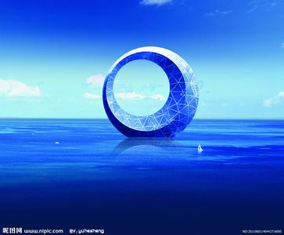
海域之恋

Slide 2
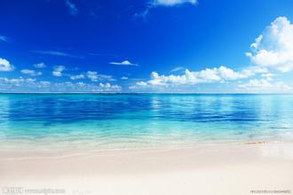
在似乎平淡无奇的天涯海角，在幽暗莫测的大洋深处，蕴藏着无数的惊奇。

Slide 3
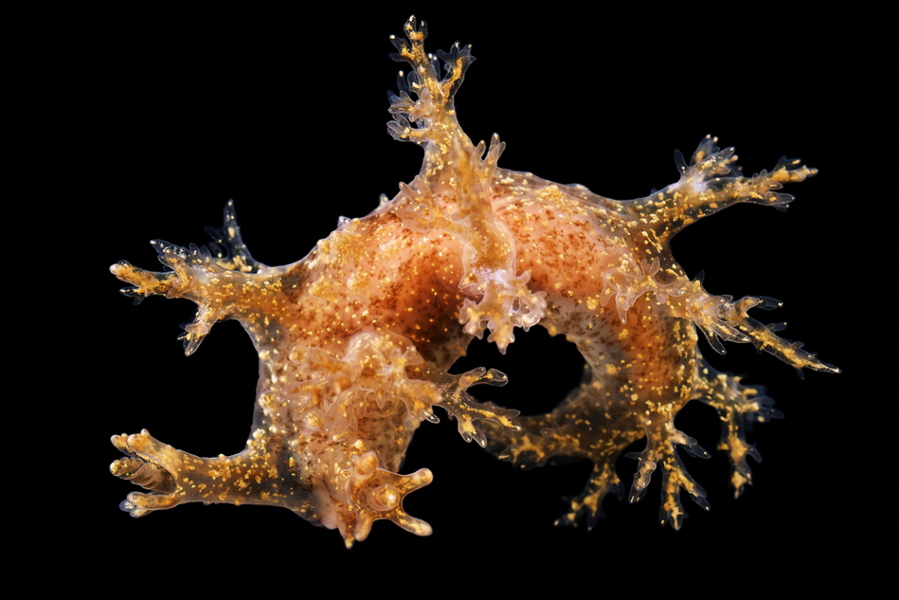
海蛞蝓

Slide 4
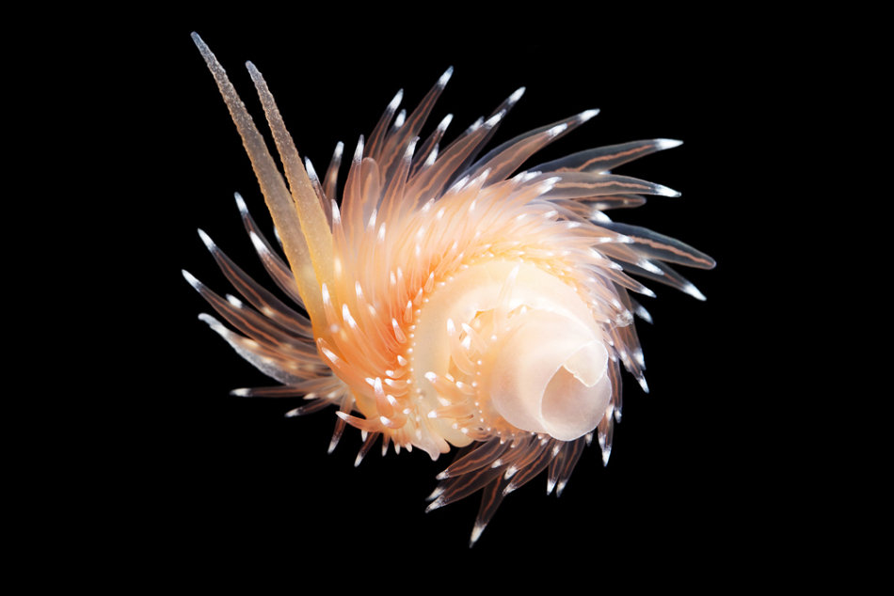
海参

Slide 5
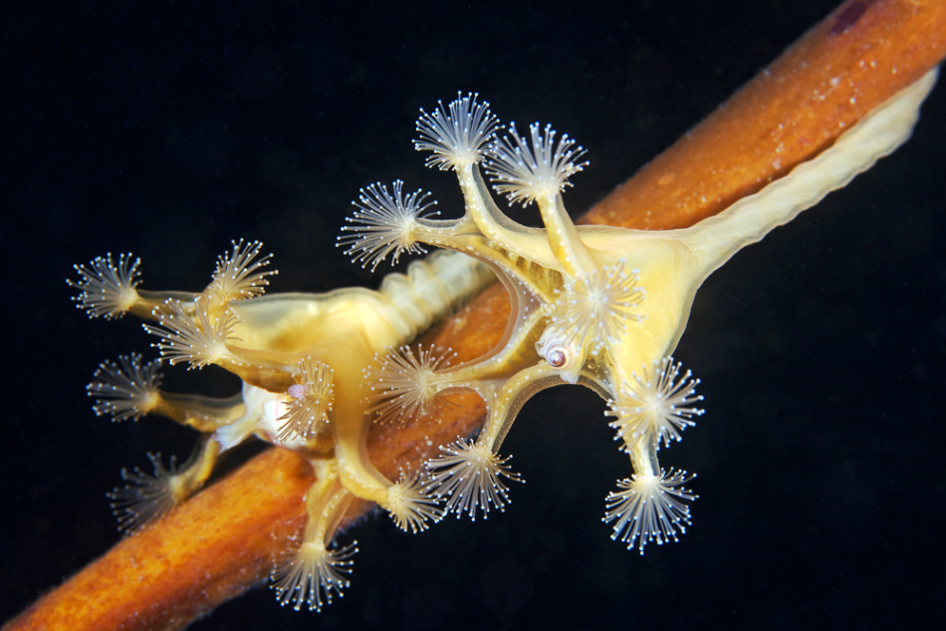
Lucernaria quadricornis的软体动物

Slide 6
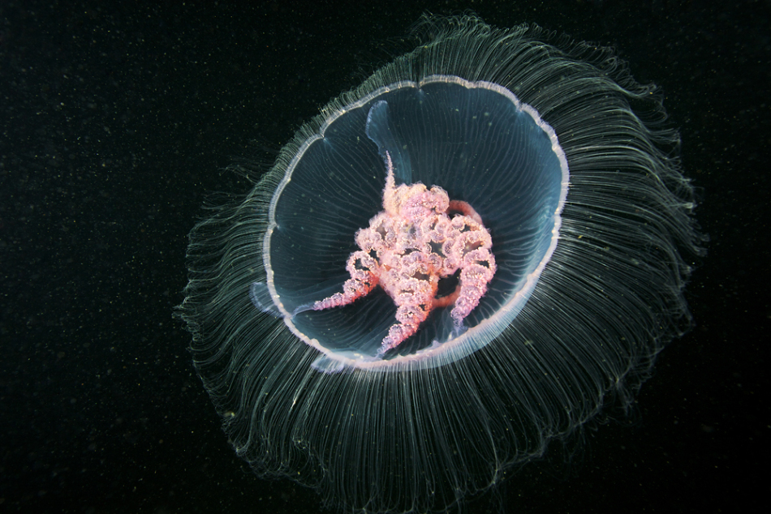
海月水母

Slide 7
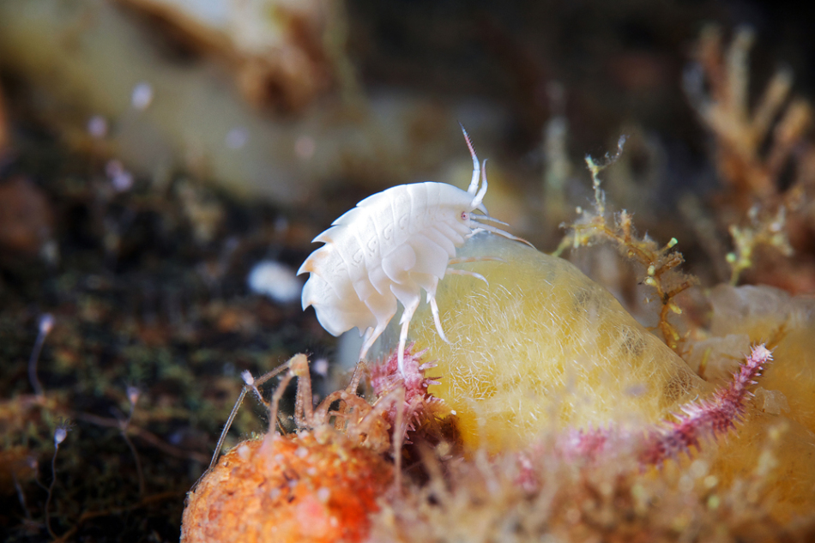
白衣骑士

Slide 8
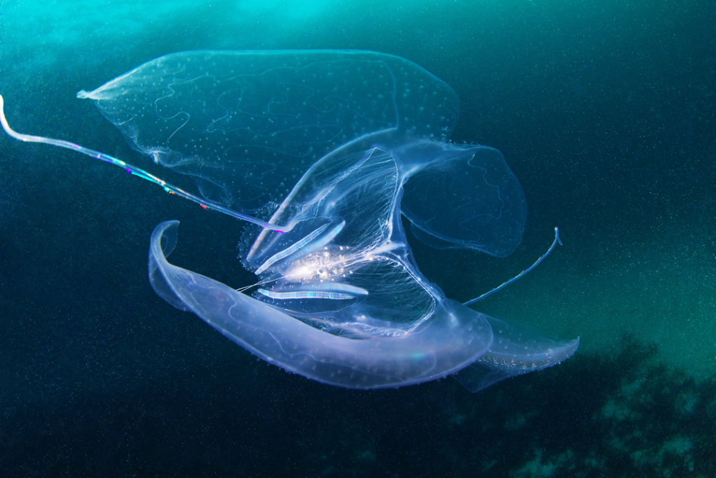
海洋女神

Slide 9

海洋生物
海洋动物
海洋植物
微生物
病毒

Slide 10

哺乳动物----海兽
蓝鲸
海豚
海豹
海狮
抹香鲸
儒艮
齿鲸
虎鲸
。。。

Slide 11
海鱼
弹涂鱼
蝠鲼
电鳐
蝴蝶鱼
鲨鱼
会发声的鱼
珊瑚鱼
会发光的鱼
翻车鱼

Slide 12
软体动物
海星
海胆
圣诞树蠕虫
贝类
海兔
螠蛏
海参

Slide 13
节肢动物
鲎（hòu）
虾蟹
招潮蟹
藤壶
。。。

Slide 14
腔肠动物
珊瑚
海葵
水母
藤壶
。。。

Slide 15
爬行动物
海龟

Slide 16
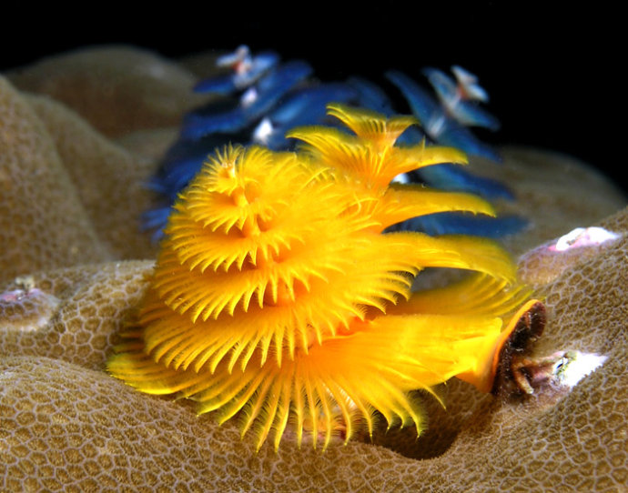
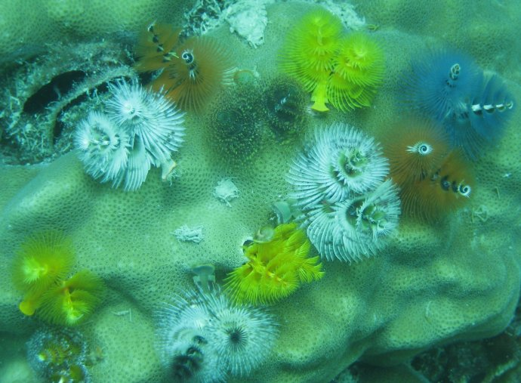
圣诞树蠕虫

Slide 17
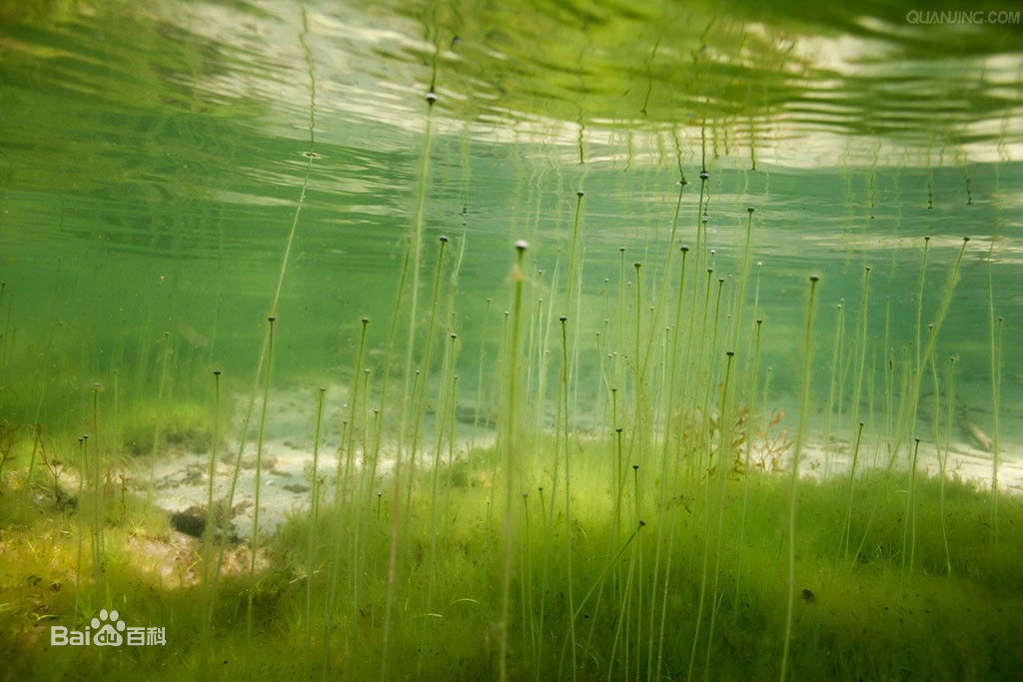
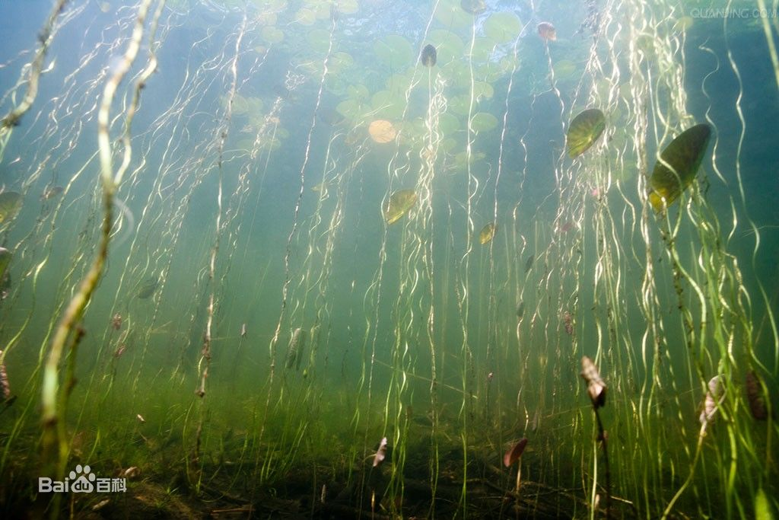
底栖藻

Slide 18
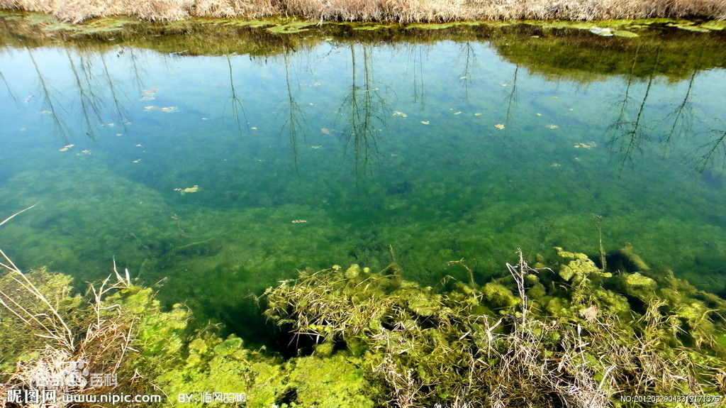
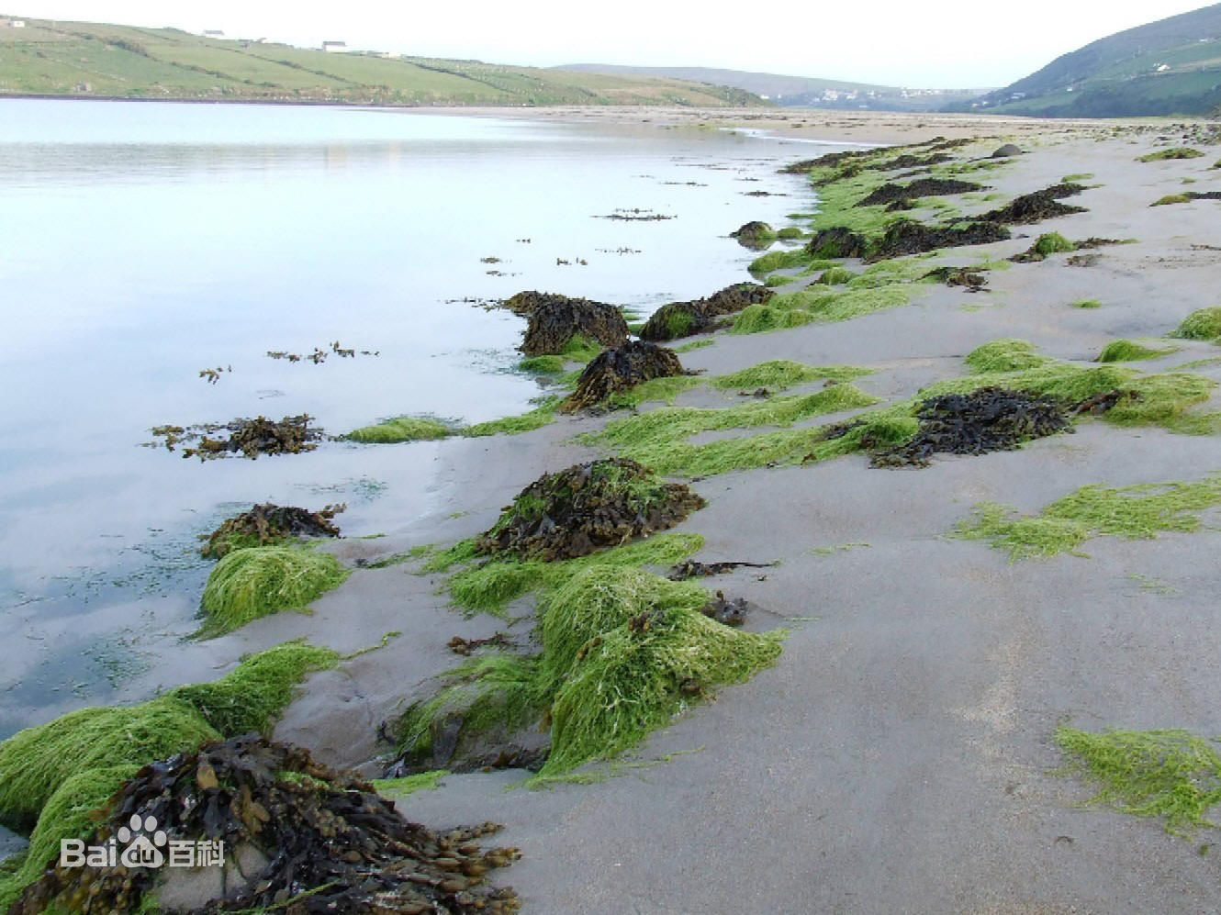
浮游藻

Slide 19
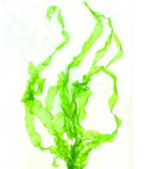
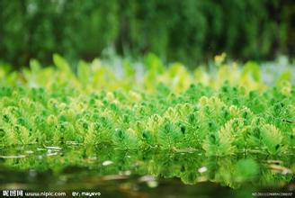
绿藻

Slide 20
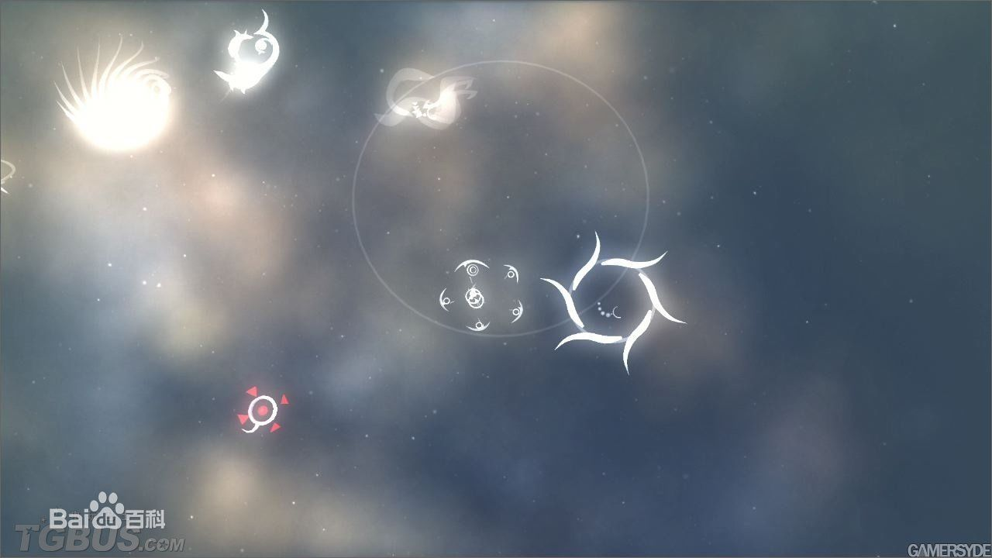
微生物

Slide 21
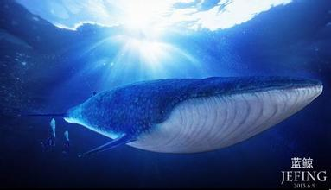
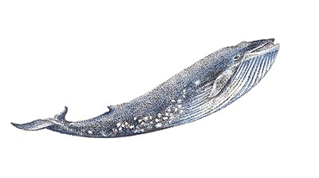
蓝鲸
蓝鲸是地球上最大的动物，哺乳动物，外表像鱼，但用肺呼吸，生活的区域较广，主要以磷虾为食，性情温顺，体重可达上百吨，甚至仅其舌头的肉可以填满几卡车。不但是最大的鲸类，也是现存最大的动物，是迄今为止最大的哺乳动物
一头成年蓝鲸能长到非洲象体重的30倍左右。已知最大的蓝鲸重197吨（体长33.5米），蓝鲸平均长度约25米，最高纪录为33.5米左右。雌鲸大于雄鲸，南蓝鲸大于北蓝鲸。
蓝鲸的天敌是逆戟鲸（虎鲸）

Slide 22
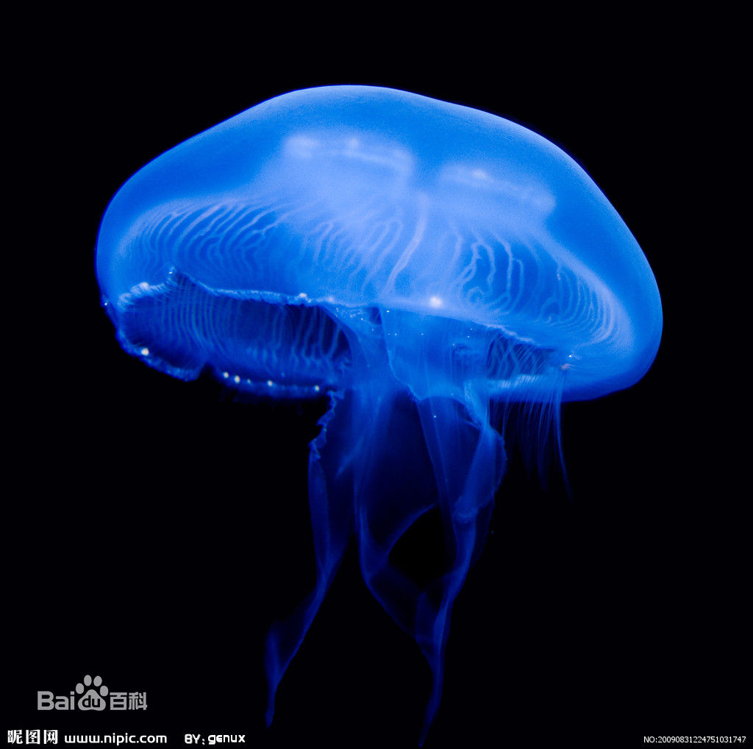
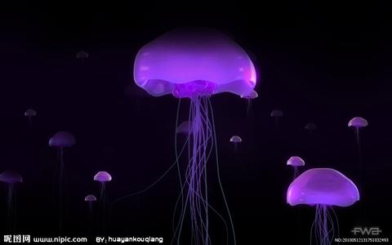
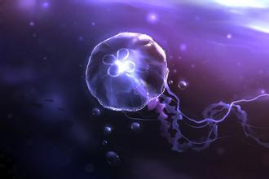
水母
低等的海产无脊椎浮游动物，肉食动物
已知道的约有200种
水母的出现比恐龙还早，可追溯到6.5亿年前。水母的种类很多，全世界大约有200种左右，直径从10厘米到100厘米之间，常见于各地的海洋中。
水母身体的主要成分是水，其体内含水量一般可达98%以上
没有心脏﹑血液﹑鳃和骨骼

Slide 23
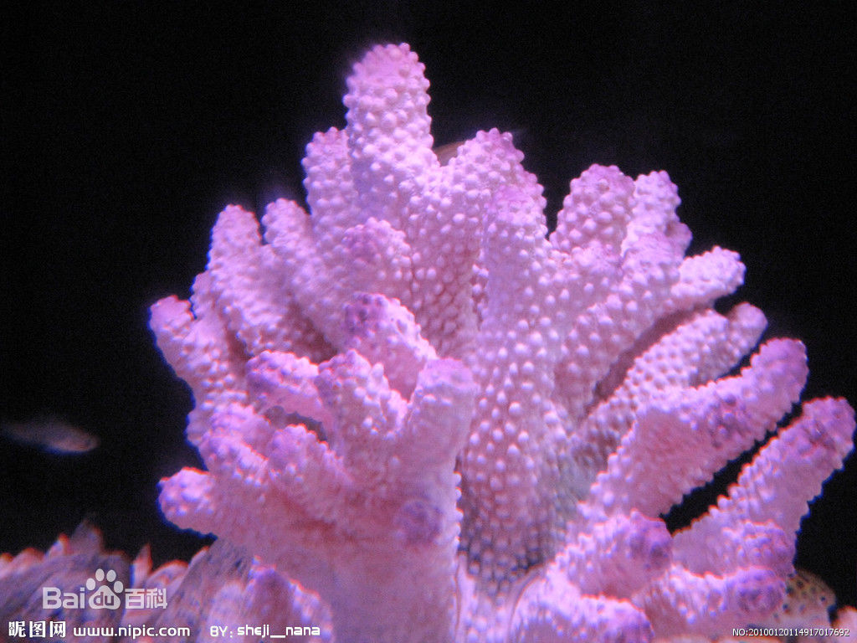
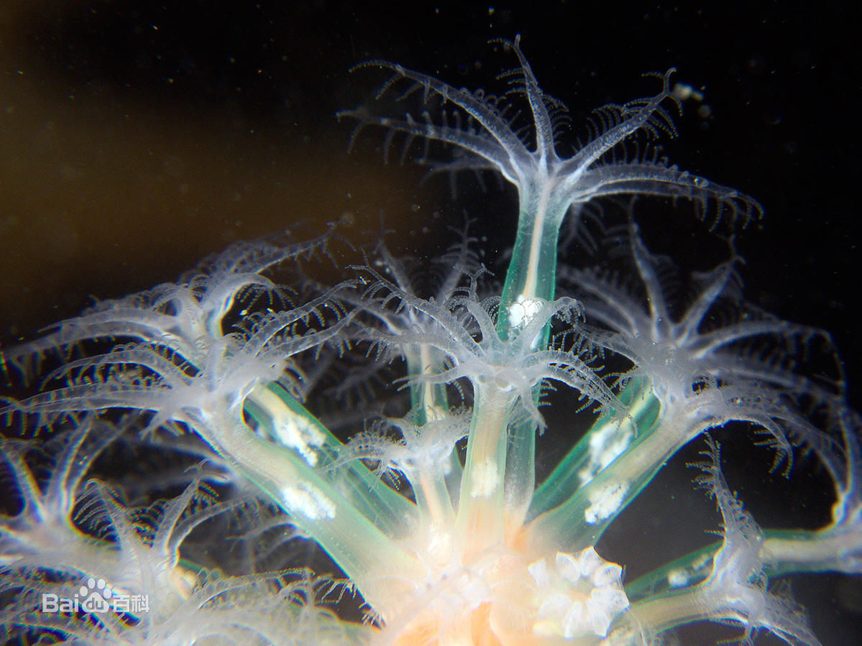
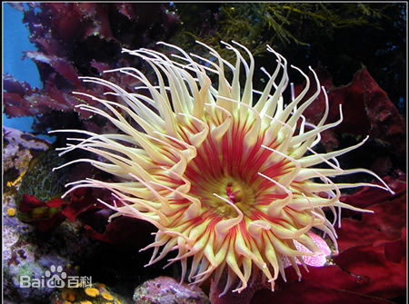
珊瑚
广义上的“珊瑚”它不是个单一的生物，它是由众多珊瑚虫及其分泌物和骸骨构成的组合体，即所谓非植物类的“珊瑚树”以及非矿物类的“珊瑚礁”。
食物从口进入，食物残渣从口排出，这类动物无头与躯干之分，没有神经中枢，只有弥散神经系统。
浮在海上的珊瑚为死珊瑚，在海下的珊瑚为活珊瑚。
珊瑚虫是一种海生圆筒状腔肠动物，在白色幼虫阶段便自动固定在先辈珊瑚的石灰质遗骨堆上，珊瑚是珊瑚虫分泌出的外壳，珊瑚的化学成分主要为CaCO3 ，以微晶方解石集合体形式存在，成分中还有一定数量的有机质

Slide 24
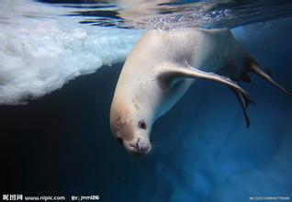
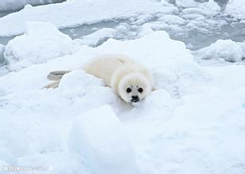
海豹

Slide 25
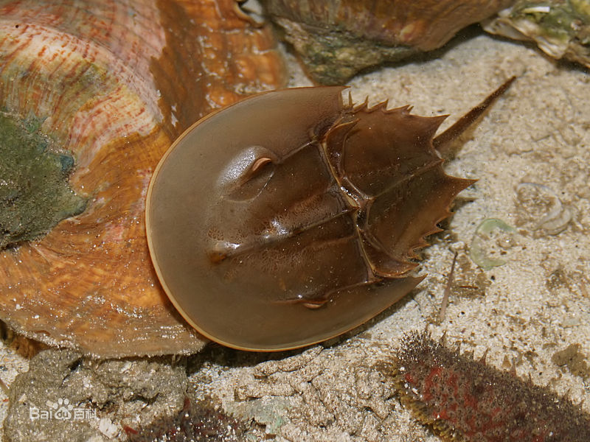
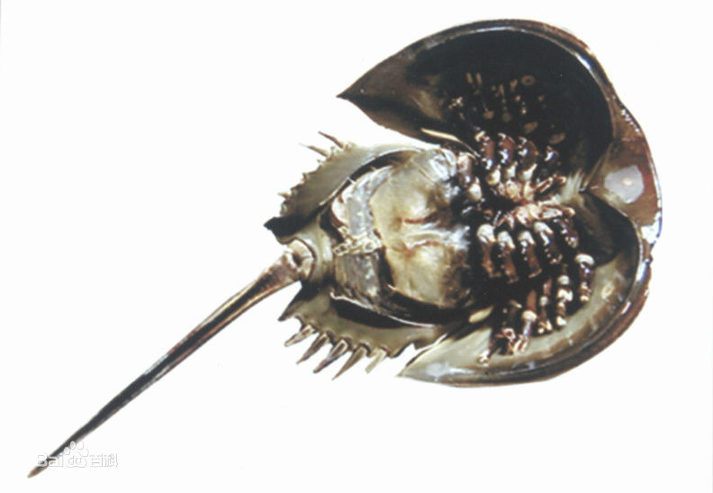
鲎（hòu）
鲎（hòu）亦称马蹄蟹。
与三叶虫 （现在只有化石）一样古老
有“活化石”之称

Slide 26
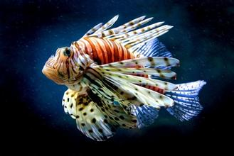
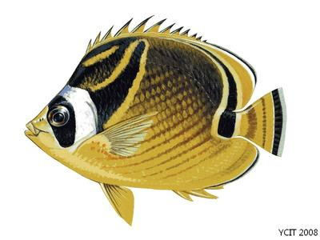
蝴蝶鱼

Slide 27
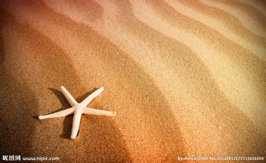
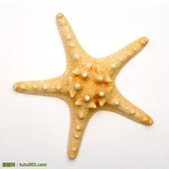
海星

Slide 28
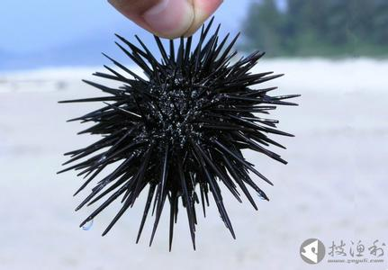
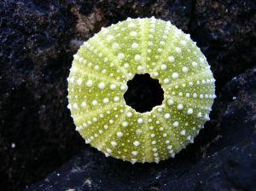
海胆

Slide 29
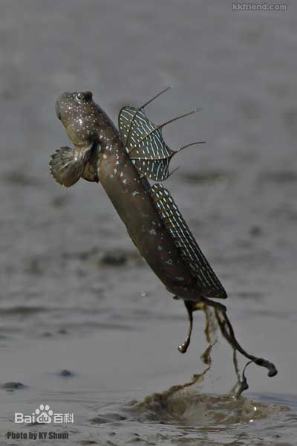
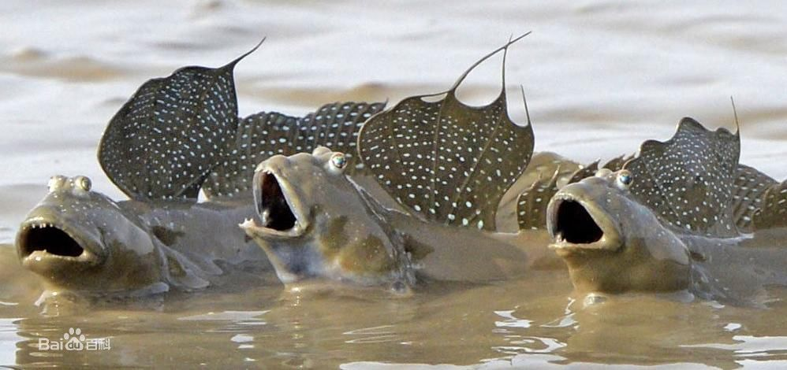
弹涂鱼
弹涂鱼有鳃，是真正的鱼，一类进化程度较低的古老两栖类动物。
喜欢在烈日下跑来跑去，所以需要随时使身体保持湿润，否则就会死亡。

Slide 30
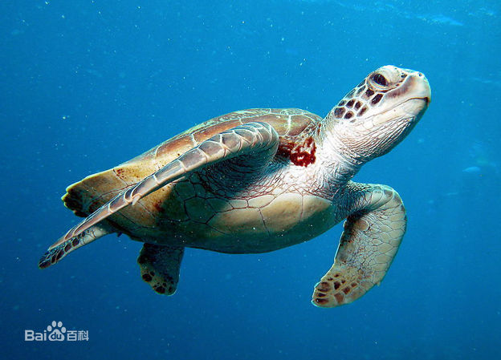
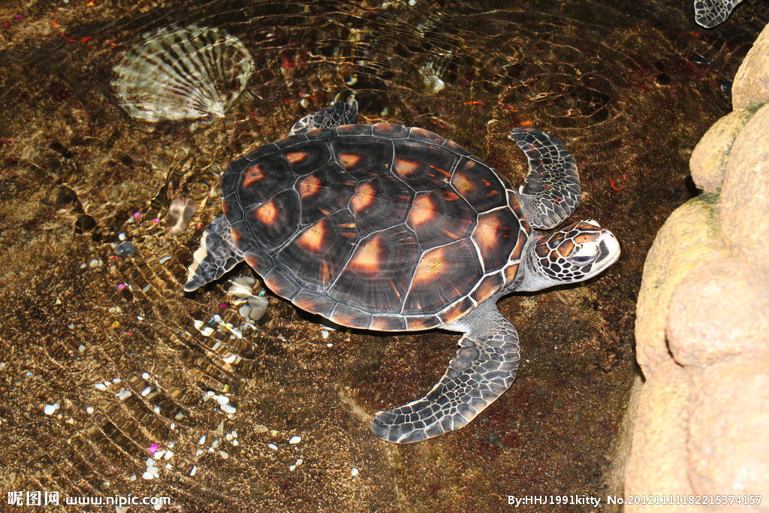
海龟
国家二级保护动物
海龟的祖先早在2亿多年前就出现在地球上了，是有名的“活化石”。据《世界吉尼斯纪录大全》记载，海龟的寿命最长可达152年，是动物中当之无愧的老寿星。

Slide 31
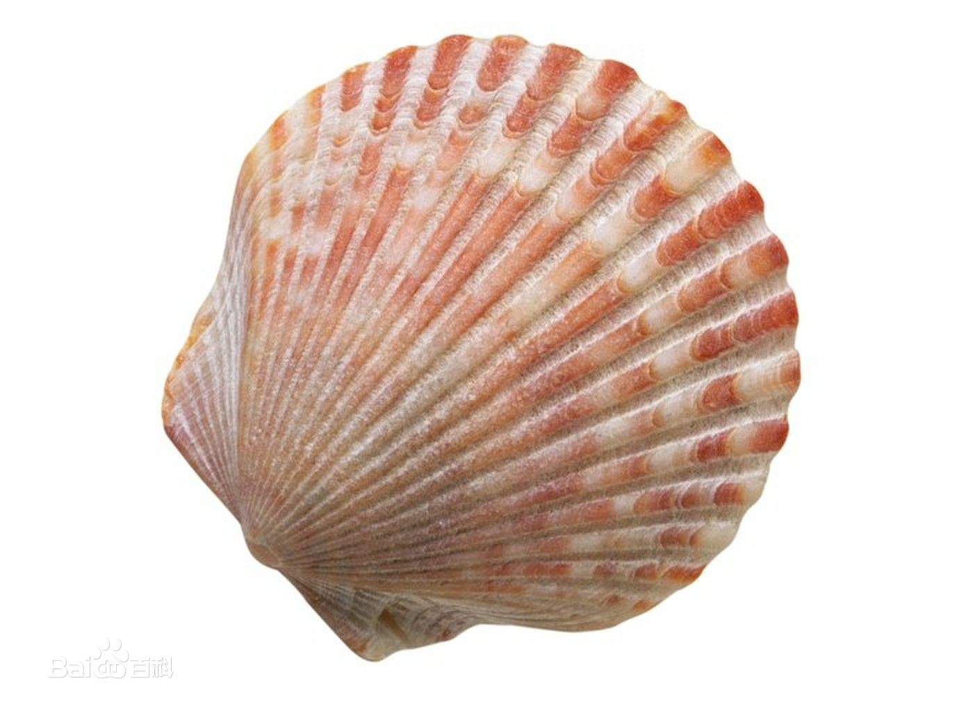
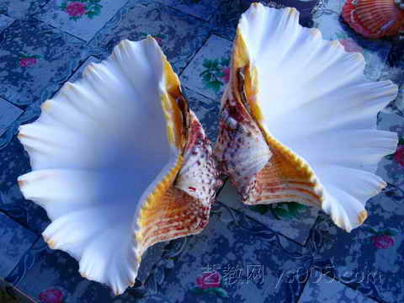
贝类
贝类，属软体动物门中的瓣鳃纲（或双壳纲）。因一般体外披有1—2块贝壳，故名。
贝类的身体柔软，左右对称，不分节，由头、斧足、内脏囊、外套膜和贝壳5部分组成。
贝类靠鳃和肺呼吸。
贝类的摄食方式有捕食和滤食之分。
雌雄异体或雌雄同体。

Slide 32
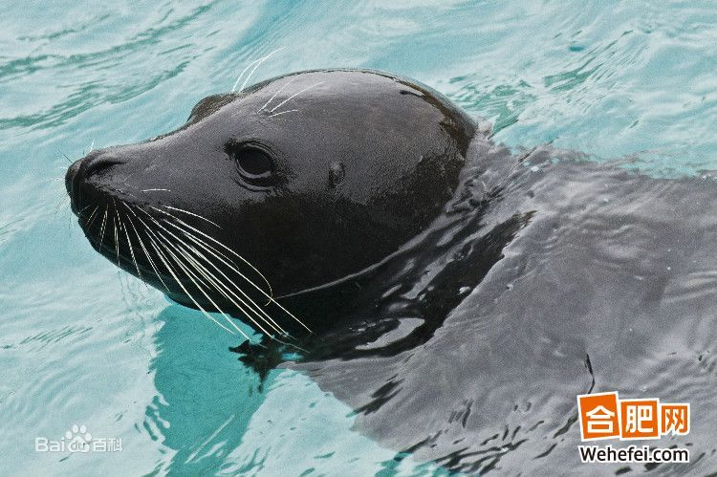
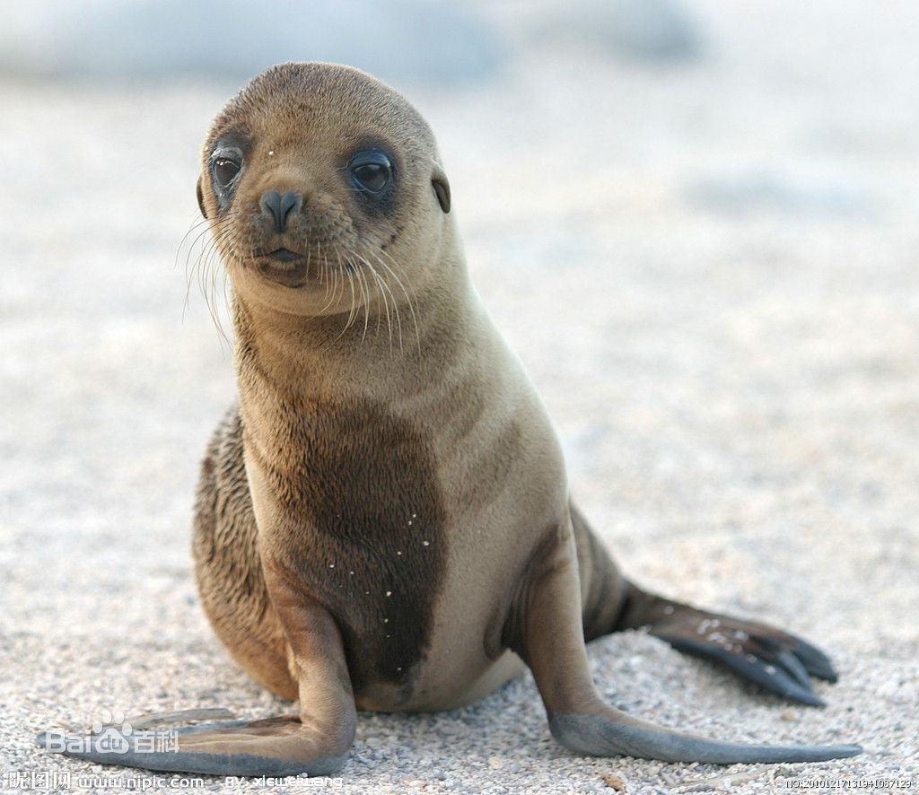
海狮

Slide 33
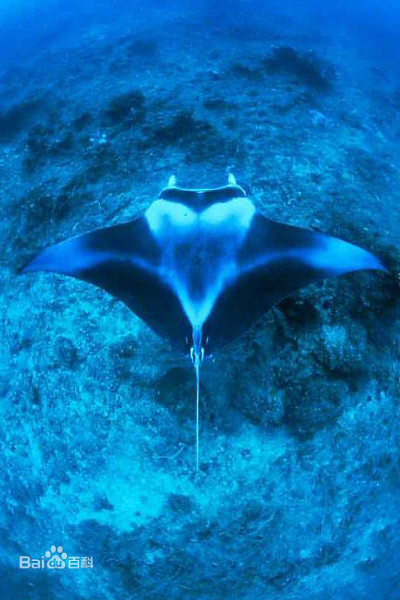
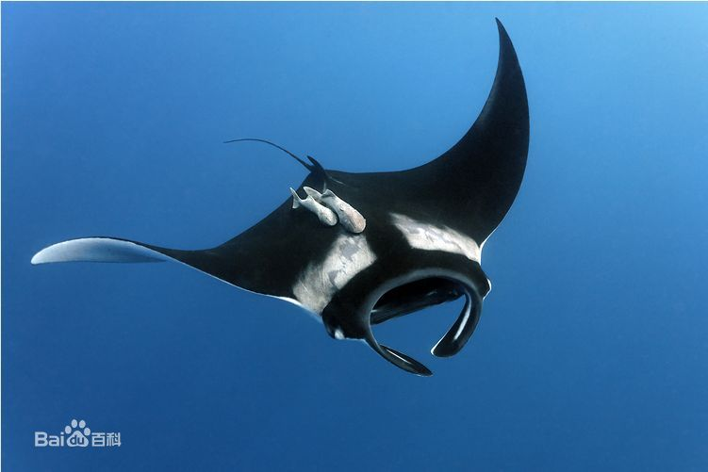
蝠鲼
蝠鲼（拼音为fú fèn），又被称为魔鬼鱼与毯魟。
主要以浮游生物和小鱼为食，经常在珊瑚礁附近巡游觅食，性情温和。
一般体平扁^{[2]}，宽大于长，最宽可达8米，体重3000千克。

Slide 34
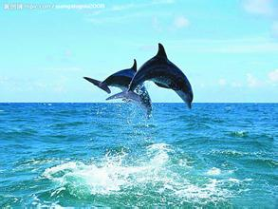
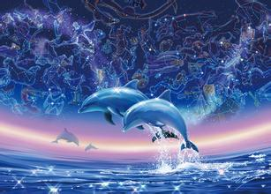
海豚

Slide 35
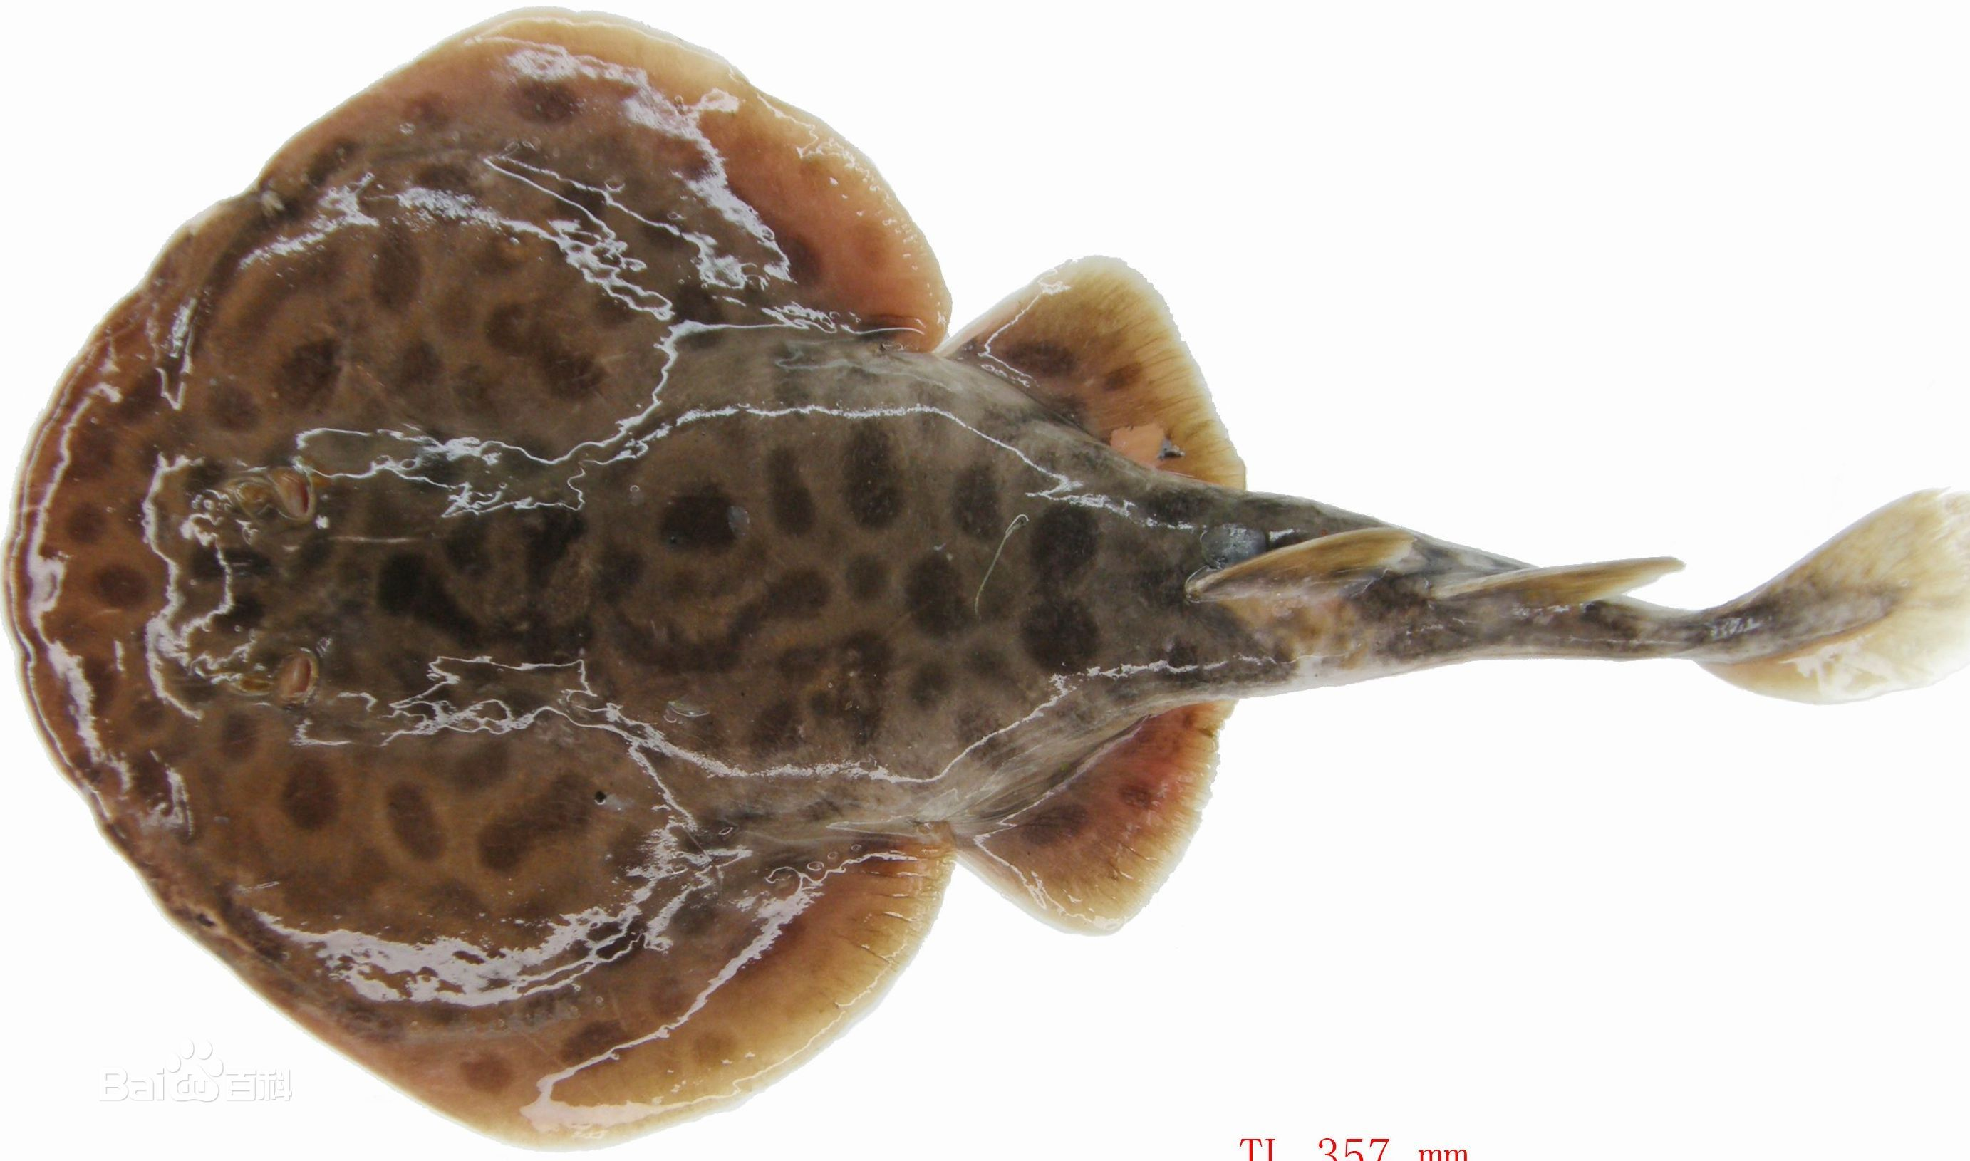
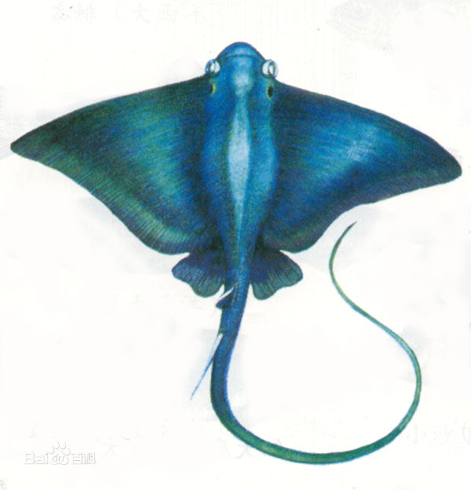
电鳐
电鳐最大的个体可以达到2米，很少在0.3米以下。
背腹扁平，头和胸部在一起。尾部呈粗棒状，像团扇。
发电器最主要的枢纽，是器官的神经部分，电鳐能随意放电，放电时间和强度，它完全能够自己掌握。电鳐可以发电,并靠发出的电流击毙水中的小鱼、虾及其他的小动物,是一种捕食和打击敌害的手段。

Slide 36
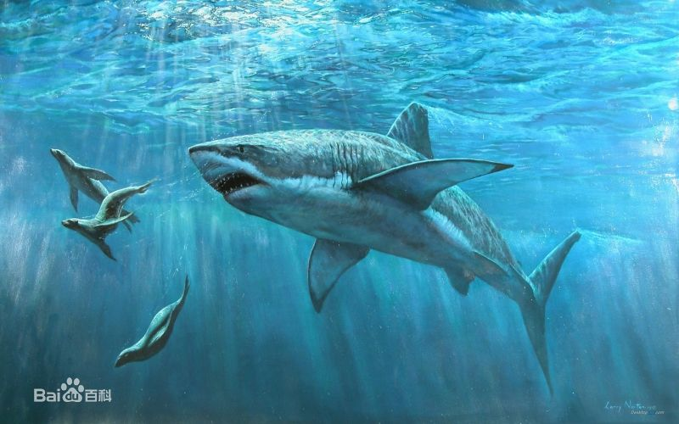

鲨鱼
鲨鱼早在恐龙出现前三亿年前就已经存在地球上，至今已超过四亿年，它们在近一亿年来几乎没有改变。鲨鱼，在古代叫作鲛、鲛鲨、沙鱼，是海洋中的庞然大物，所以号称“海中狼”。
鲸鲨是现存鲨鱼中最大的，也是现存鱼类中最大的。海洋中最凶猛的莫过于大白鲨

Slide 37
海洋是我们的世界最漂亮的一部分，海洋美得让人窒息，它充满生机，色彩鲜艳，处处都是诱人的艺术。绚烂的深海水，可爱的鱼，惊艳的珊瑚、软体动物、蘑菇和色彩鲜明的海洋动物吸引了无数热爱自然的人和摄影师深入海底，只为一睹这世上精彩、漂亮的一部分。

Slide 38

如见。海洋的美。

